Slide 1
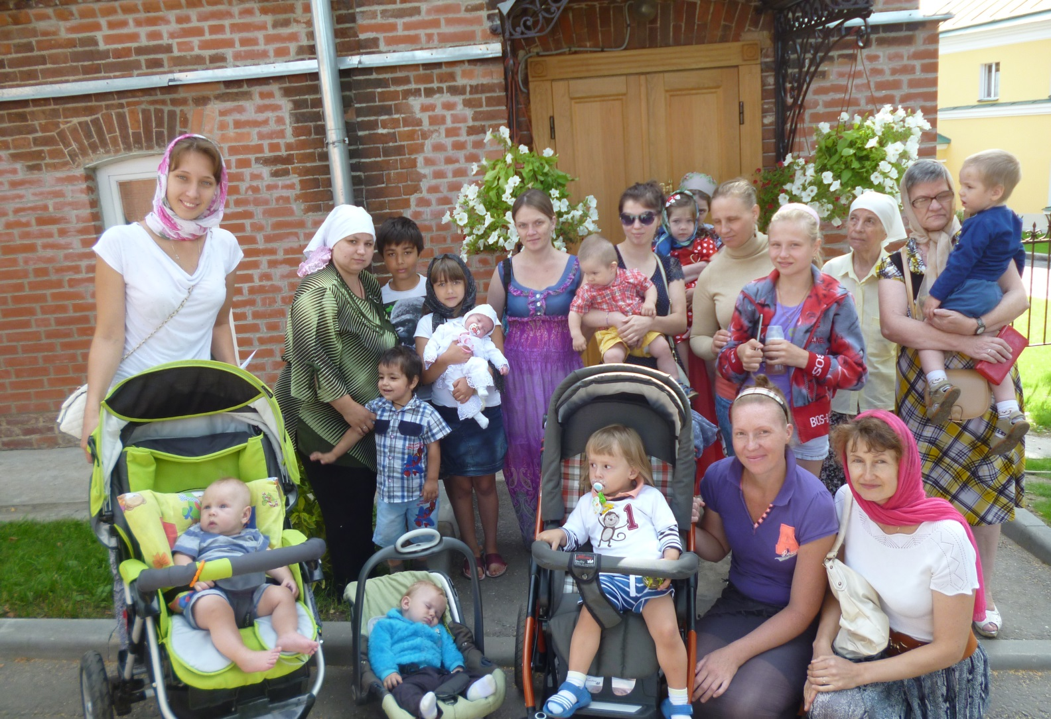
Основные направления помощи беременным и матерям с детьми в трудной жизненной ситуации

Slide 2
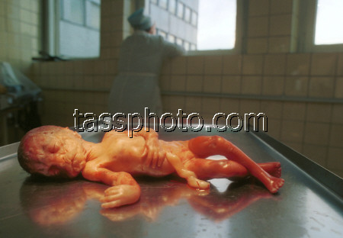
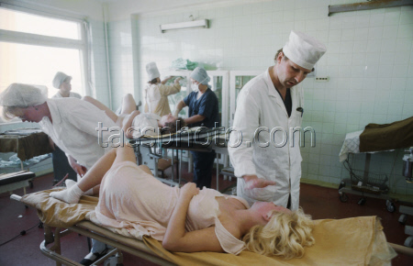
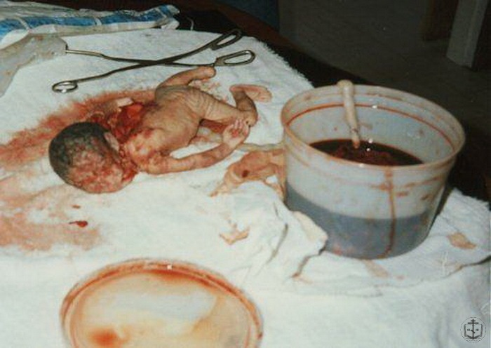
Актуальность проблемы
Россия - первое место в мире по уровню абортов на душу населения. Кроме того, Россия на сегодняшний день занимает:
Одно из первых мест по уровню разводов
30% детей рождены вне брака.

Slide 3
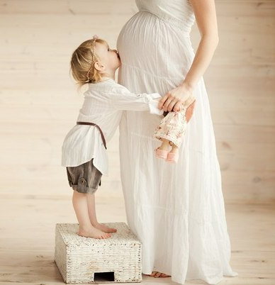
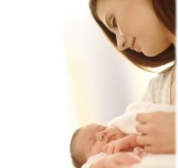
Основные целевые группы
Кризисные беременные
Одинокие матери с детьми, то есть женщины, попавшие в тяжелую жизненную ситуацию
Многодетные семьи и многодетные матери - одиночки, находящиеся в крайне стесненном материальном положении.

Slide 4
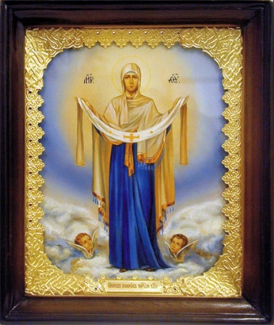
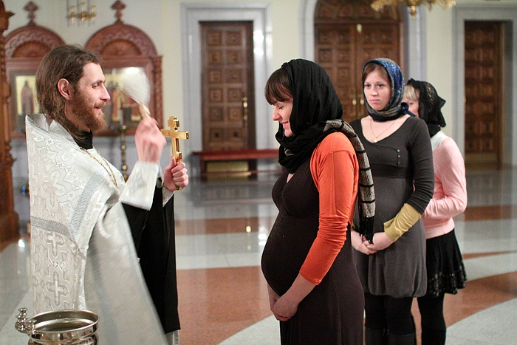

Организация молебнов для беременных, молебнов о даровании детей и духовная помощь
Для организации необходимы:
Храм, священник
Икона Божией Матери «Помощница в родах», «Феодоровская»/ Икона Преп. Симеона Мироточивого /икона «Пояс Пресвятой Богородицы».
Текст молебнов

Slide 5


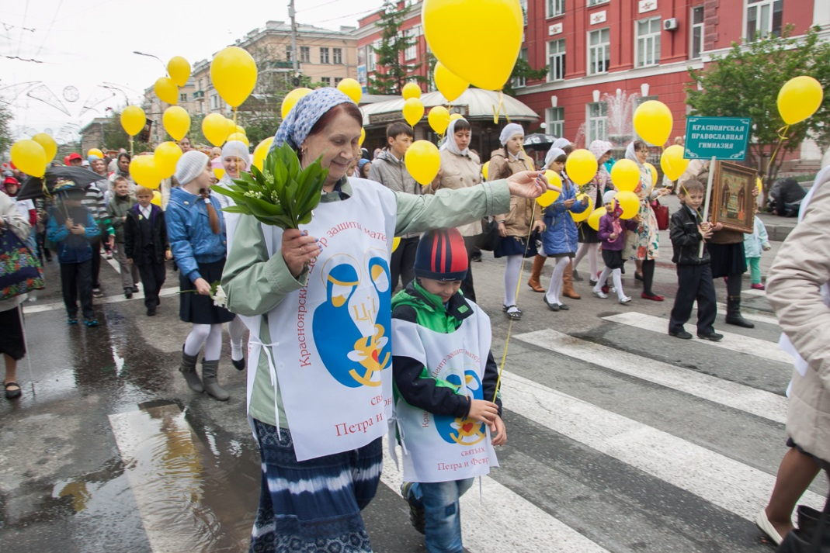
Просветительская и информационная поддержка
Данный вид помощи подразумевает создание стендов с просветительскими материалами об аборте, о радости материнства и их распространение в медицинских, образовательных, общественных учреждениях.
Проведение акций, митингов, автопробегов с целью привлечения общественного внимания к проблеме абортов.

Slide 6
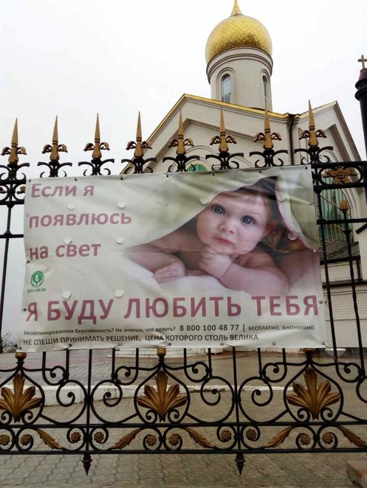
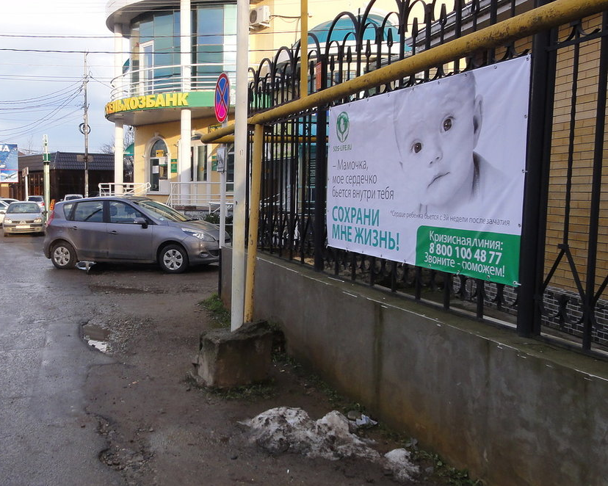
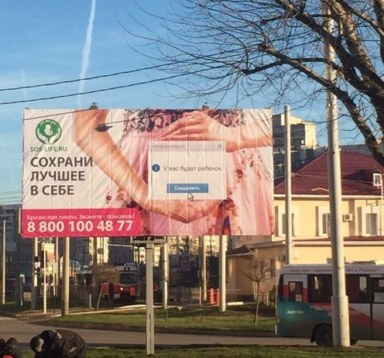
Социальная реклама

Slide 7
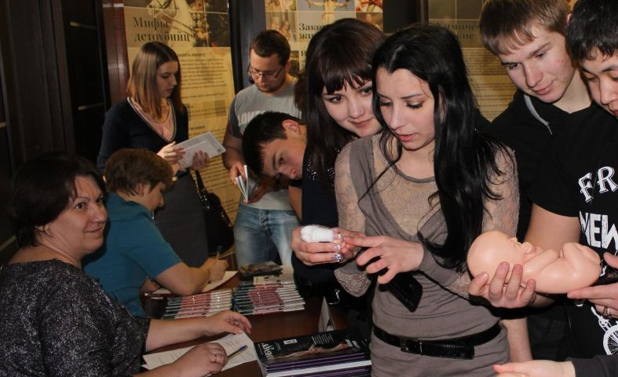
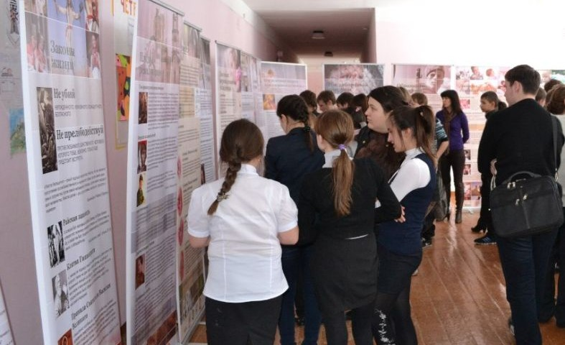
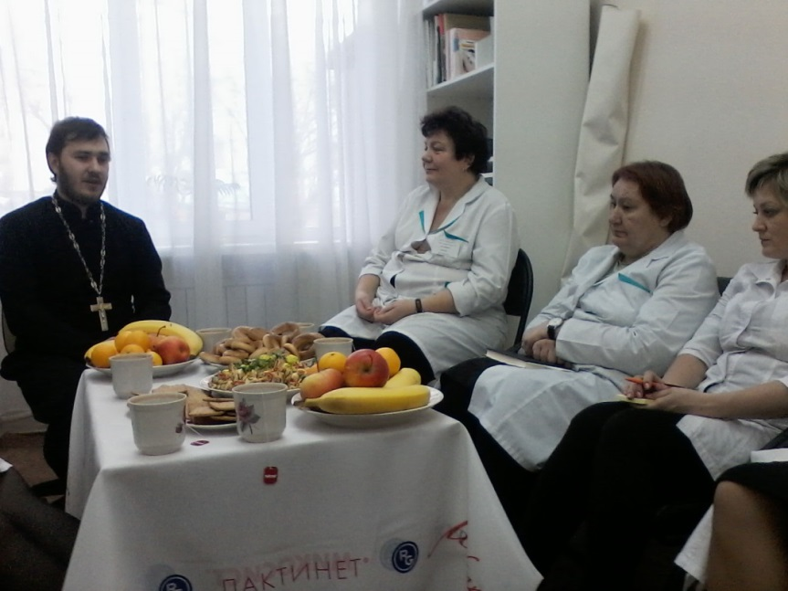
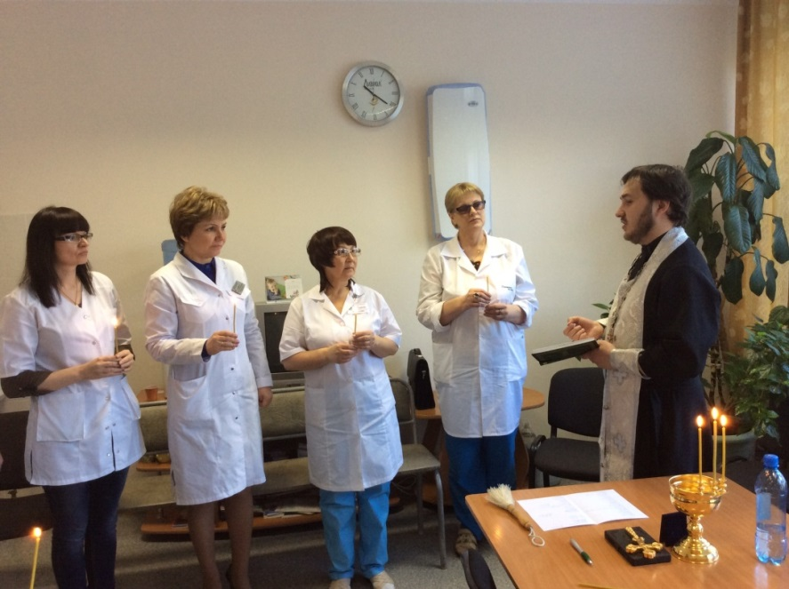
Лекционно-выставочная работа
Проведение лекций в школах, в Вузах и Сузах, медицинских учреждениях.

Slide 8
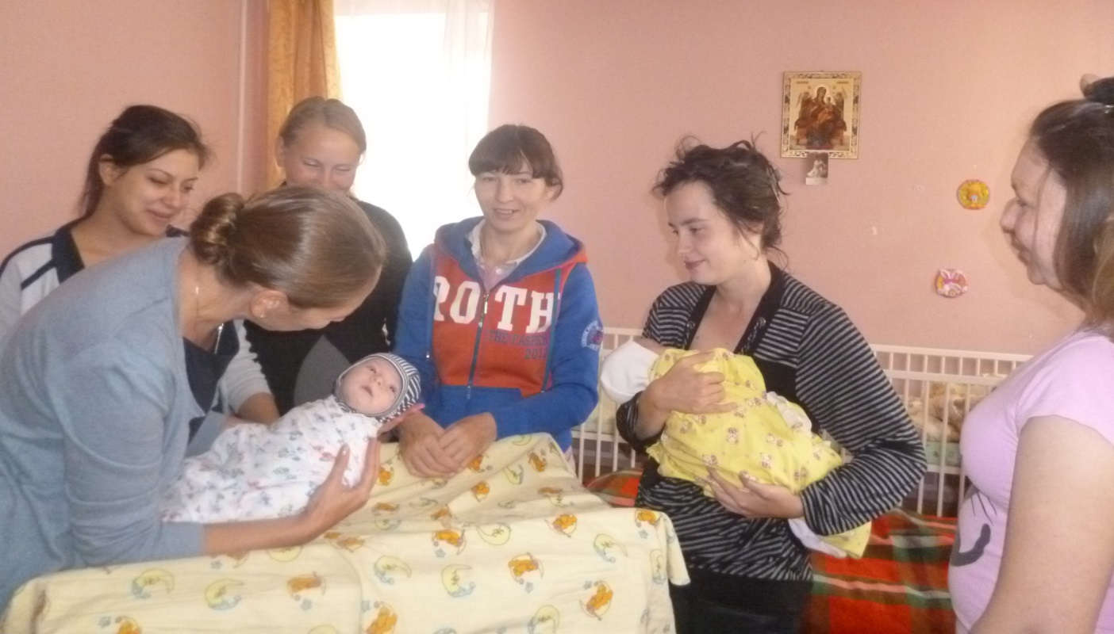
Организация школы или курсов для беременных, занятий по естественному грудному вскармливанию
На курсах молодые мамы, принявшие решение о рождении ребенка в неполной семье, могут узнать о том, как правильно заботиться о себе в период беременности, как подготовиться к родам, получат навыки обращения с ребенком.
Занятия на курсах ведут акушер — гинеколог, перинатальный психолог, а также неонатолог и детский психолог.

Slide 9
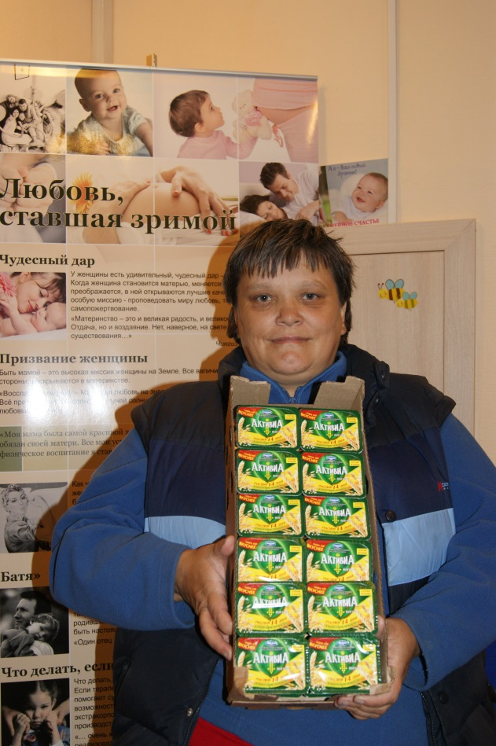
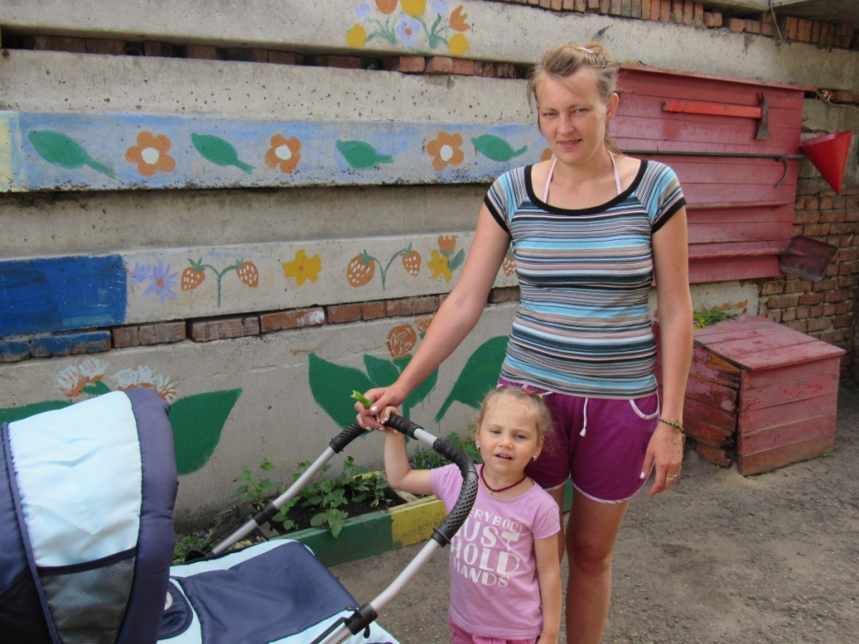
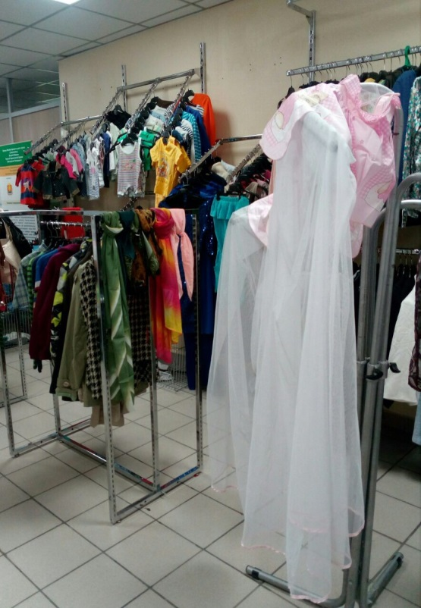
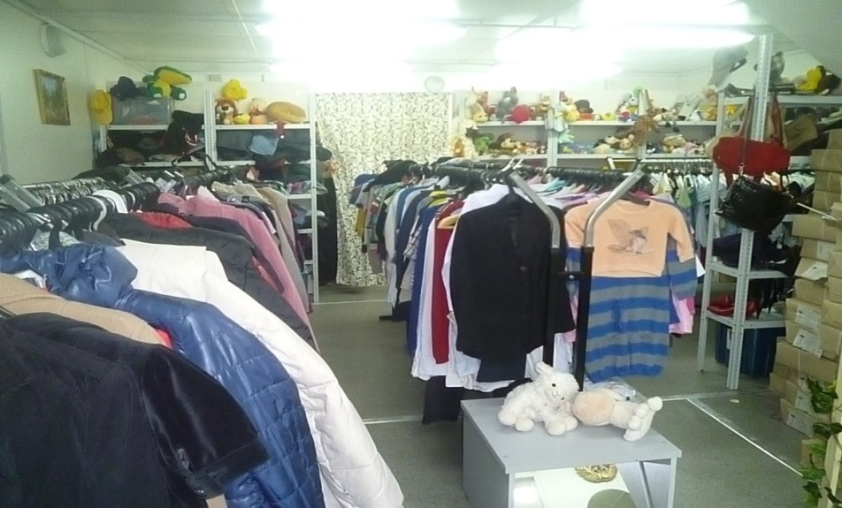
Организация материально-вещевой и продуктовой помощи
Помощь :
- детскими колясками и кроватками,
- одеждой, обувью, средствами по уходу за малышами,
- продуктами питания,
-многое другое.

Slide 10
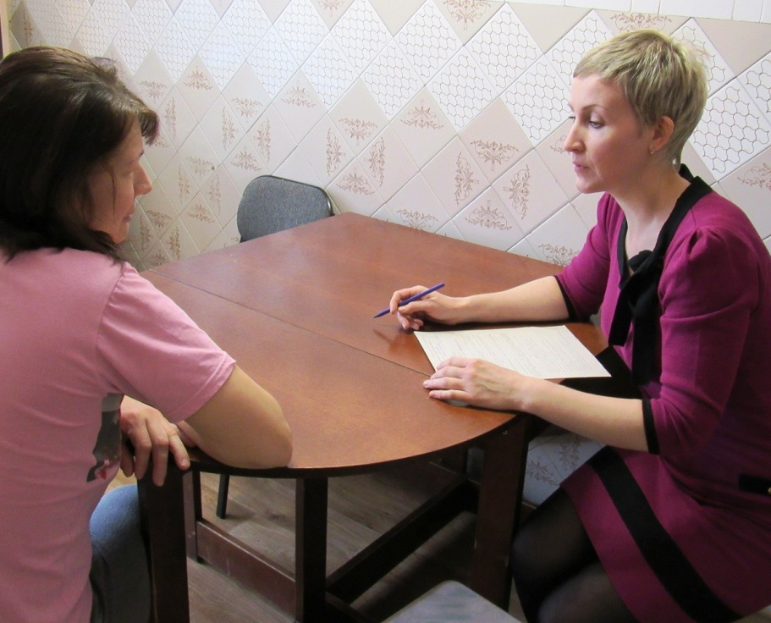
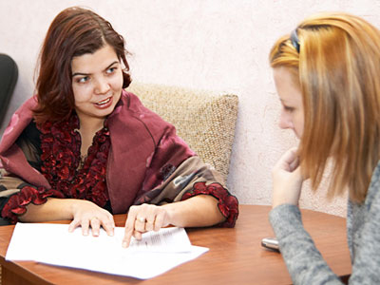
Консультационная помощь
Православного психолога
Юриста
Социального
работника

Slide 11
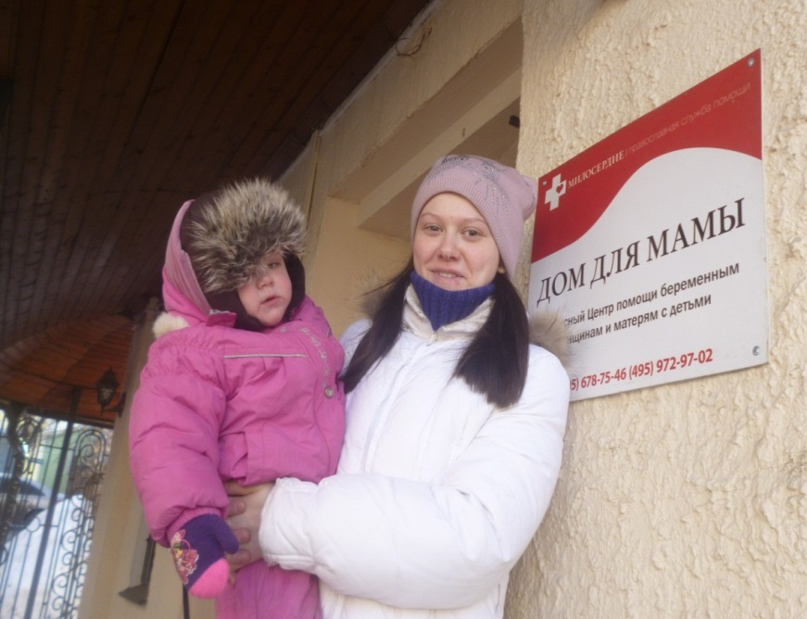
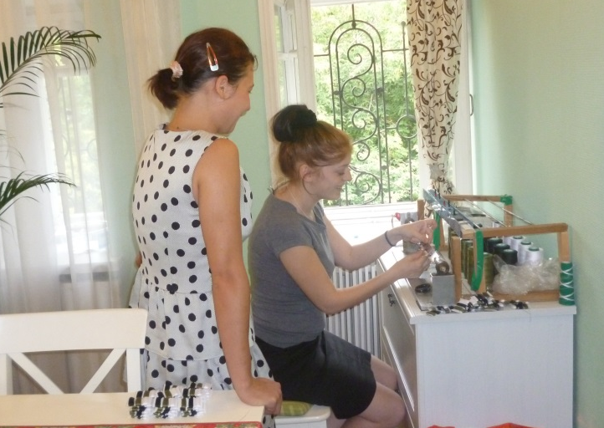
Приют временного пребывания
Приют, как правило, рассчитан на единовременное проживание 8-10 женщин и 8-10 детей и выполняет следующие задачи:
предоставление временного места для проживания матери с ребенком или беременной женщине в кризисной ситуации;
подготовка и реализация индивидуальной программы помощи для каждой подопечной, в которой описываются весь объем и характер помощи.
помощь по уходу за детьми, а также предоставление надомного труда и возможности заработать средства на будущую жизнь.

Slide 12
Финансовая помощь в организации деятельности
Сайт
DIACONIA.RU Раздел «Гранты»
Конкурс на создание проектов помощи женщинам и детям
!!! 15 октября 2018г. в 13:00
Вебинар «Основные положения Конкурса» (архив записей)

Slide 13
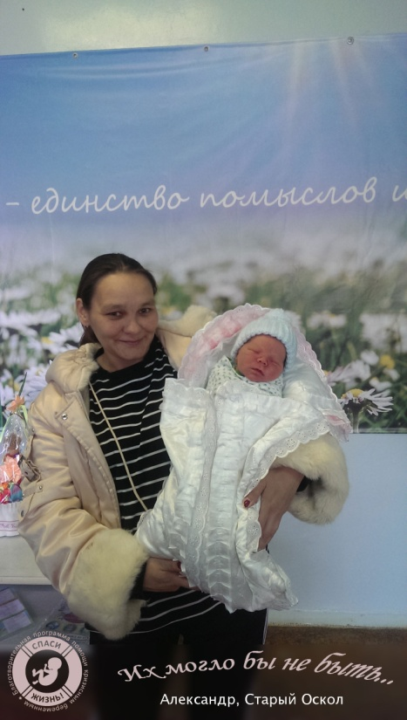
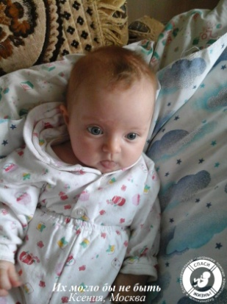
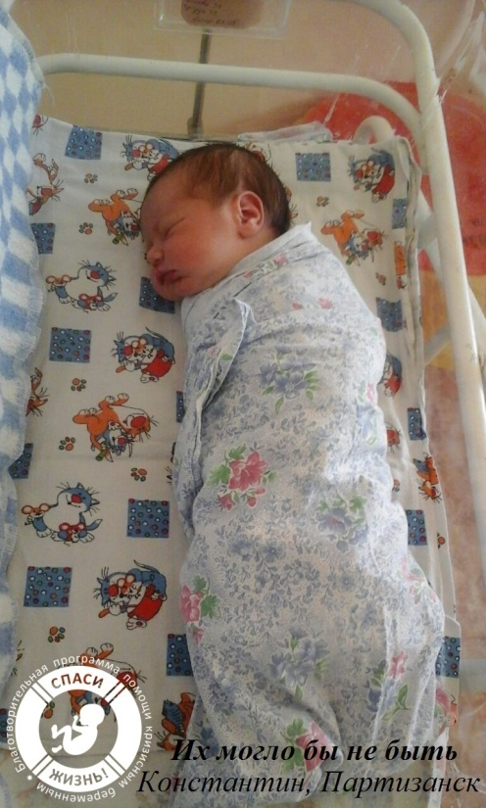
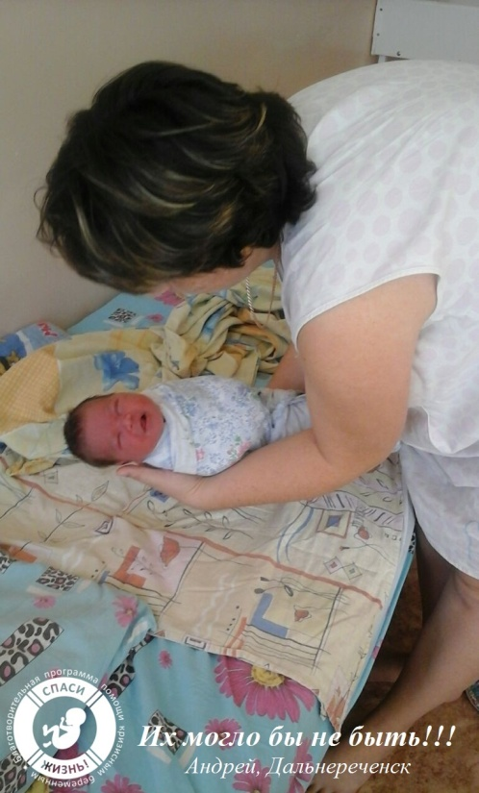
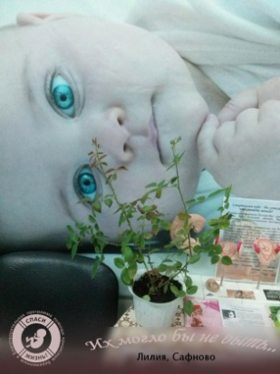
БЛАГОДАРЮ ЗА ВНИМАНИЕ!

